Slide 1
Web Programming 3주차
분반 : 01
이름 : 김민석
학번 : 20195124
학과 : 소프트웨어융합 대학
전화번호 : 010-9463-7836

Slide 2
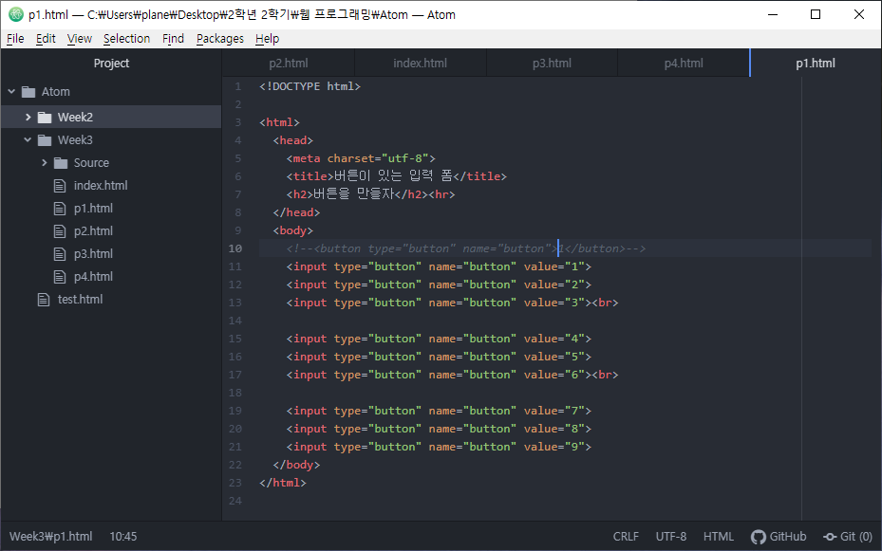
응용 1 – 전화벨 버튼 만들기 소스코드

Slide 3
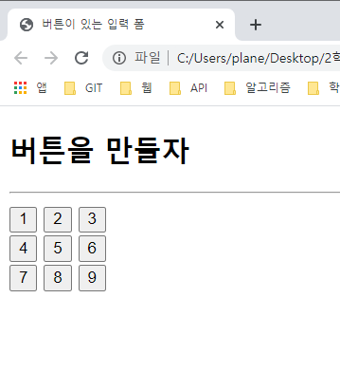
응용 1 – 전화벨 버튼 만들기 실행화면

Slide 4
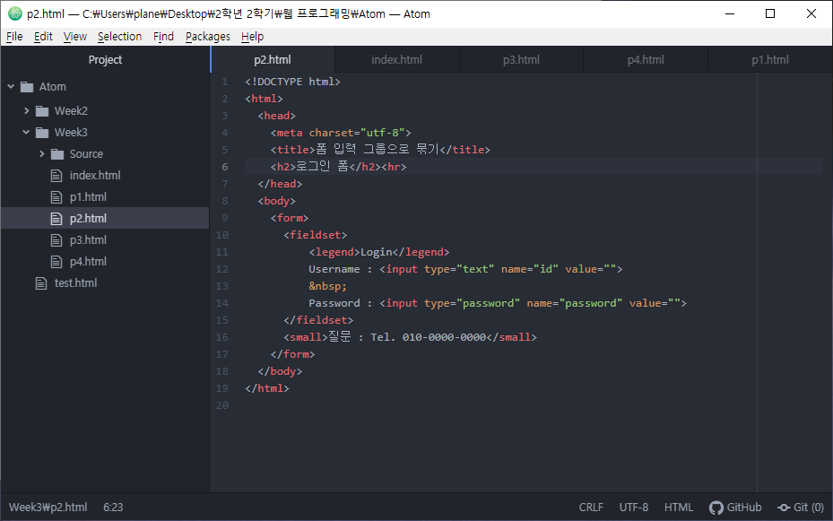
응용 2 – 로그인 폼 만들기 소스코드

Slide 5
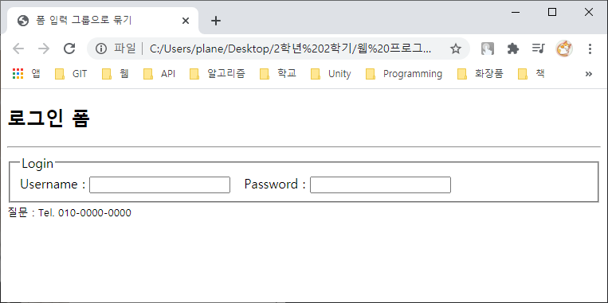
응용 2 – 로그인 폼 만들기 실행화면

Slide 6
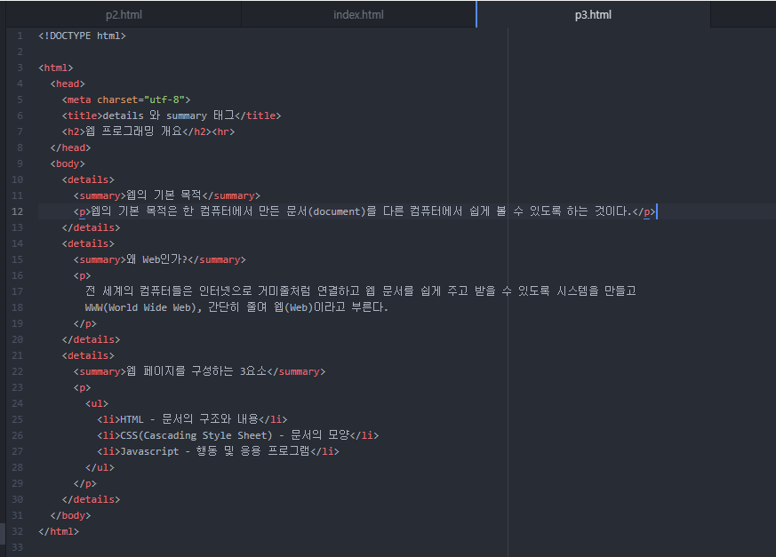
응용 3 – detail 태그와 summary 태그 활용 소스코드

Slide 7
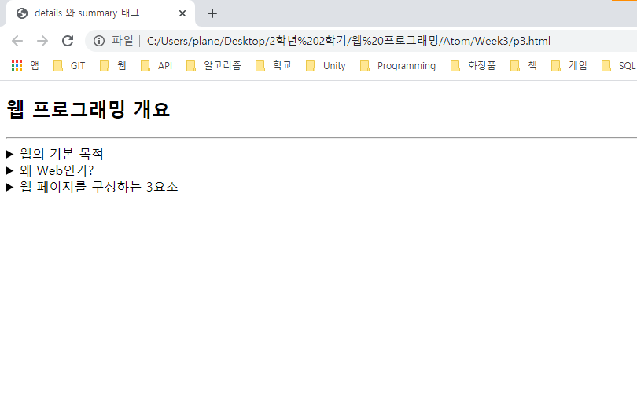
응용 3 – detail 태그와 summary 태그 활용 실행화면 - 1

Slide 8
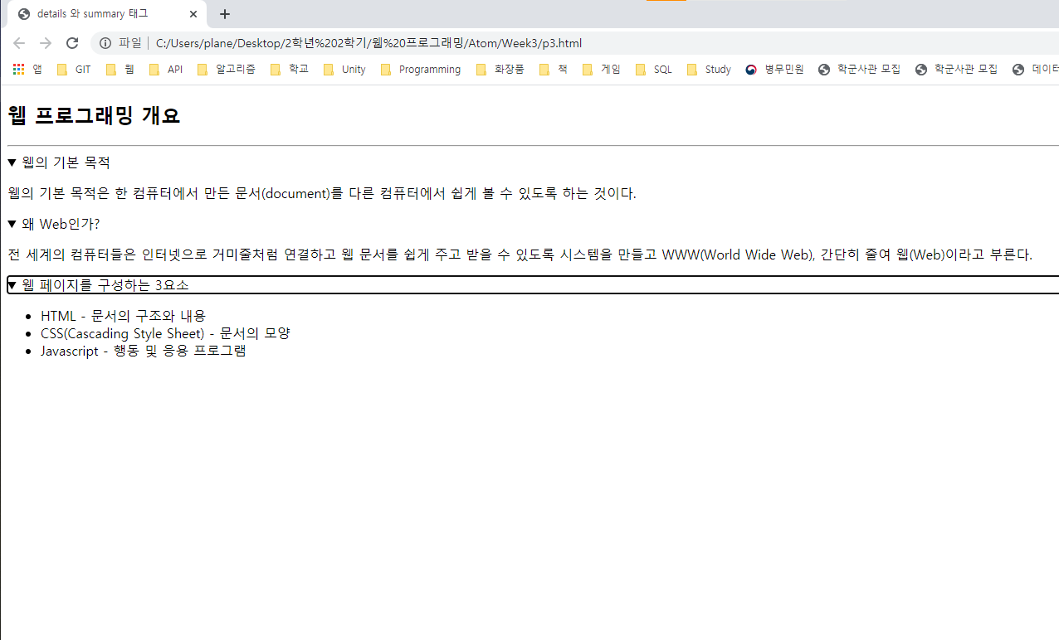
응용 3 – detail 태그와 summary 태그 활용 실행화면 - 2

Slide 9
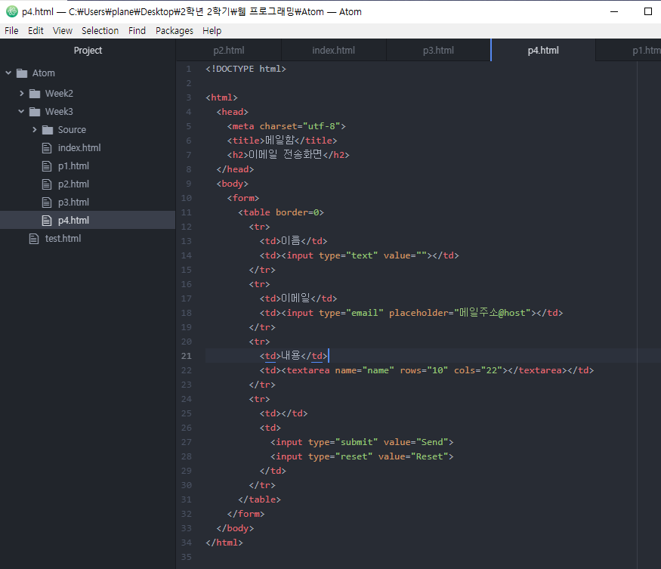
응용 4 – 이메일 전송 화면 만들기 소스코드

Slide 10
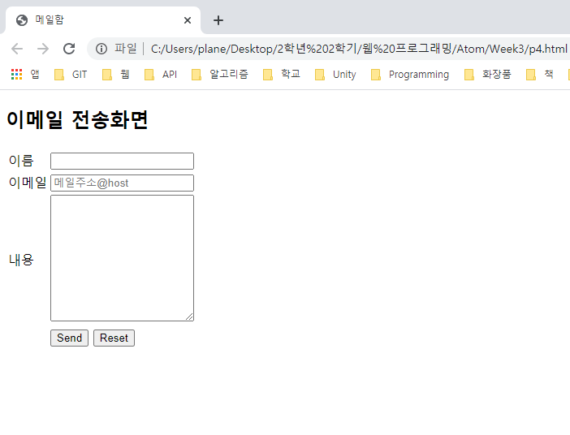
응용 4 – 이메일 전송 화면 만들기 실행화면

Slide 11
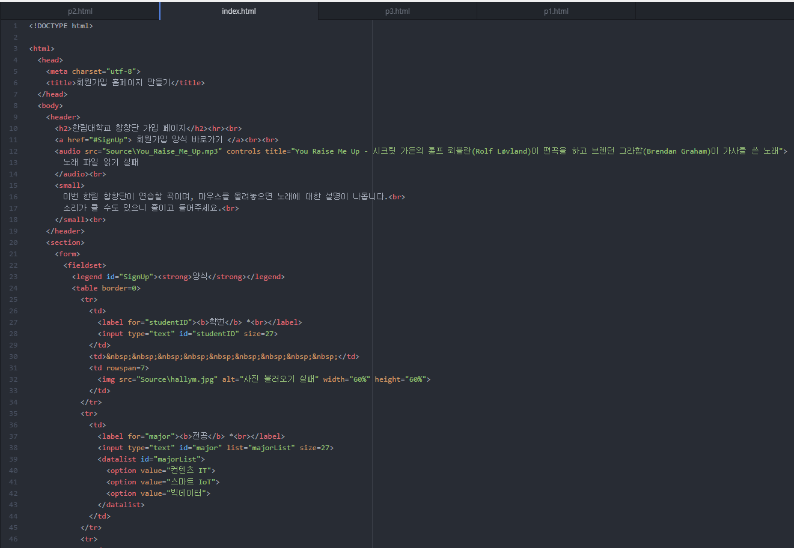
응용 5 – 회원 가입 화면 만들기 소스코드 - 1

Slide 12
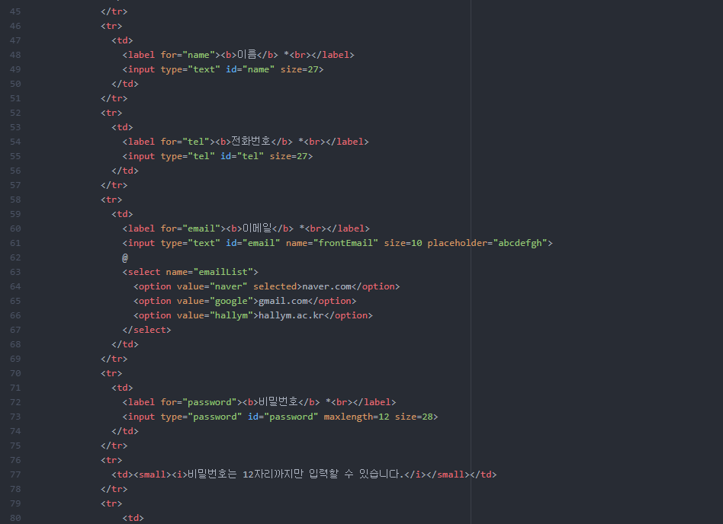
응용 5 – 회원 가입 화면 만들기 소스코드 - 2

Slide 13
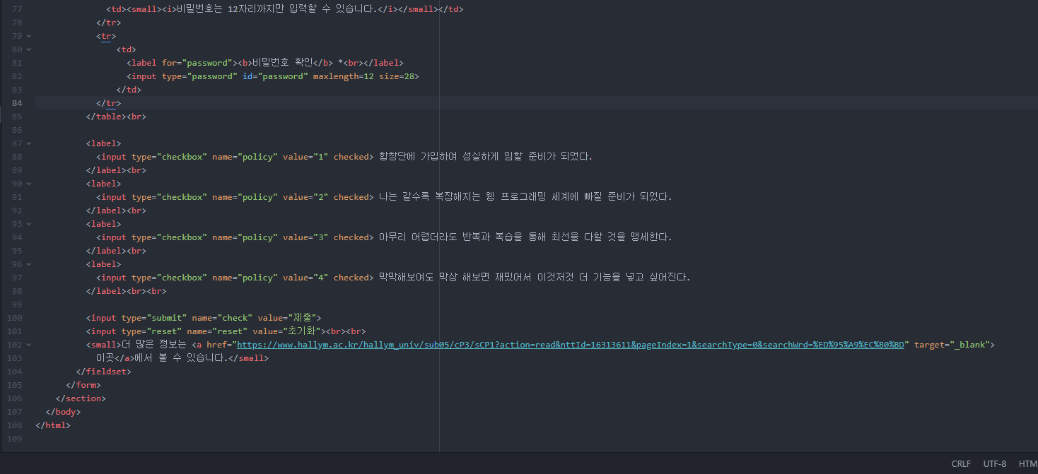
응용 5 – 회원 가입 화면 만들기 소스코드 - 3

Slide 14
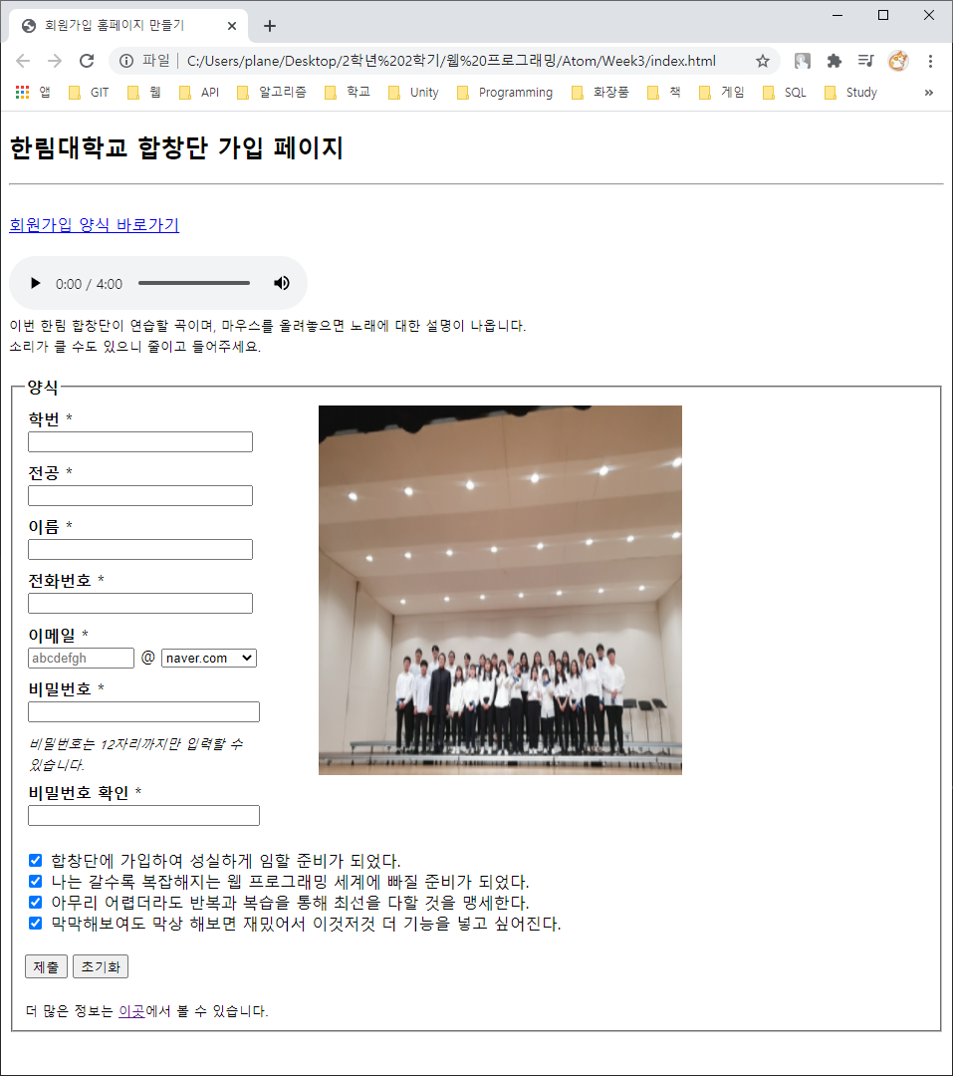
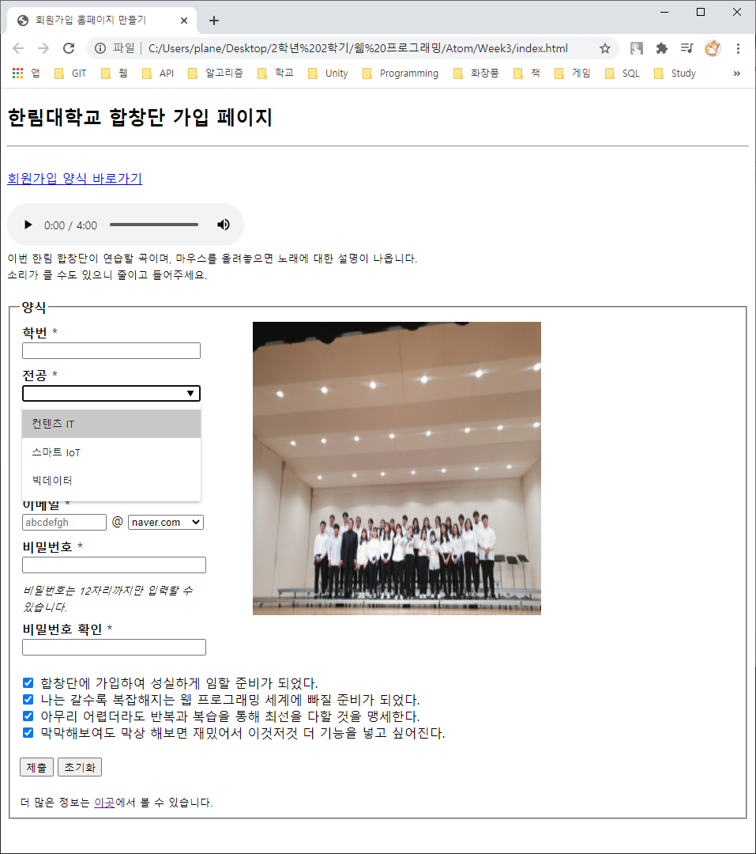
응용 5 – 회원 가입 화면 만들기 실행화면 - 1

Slide 15
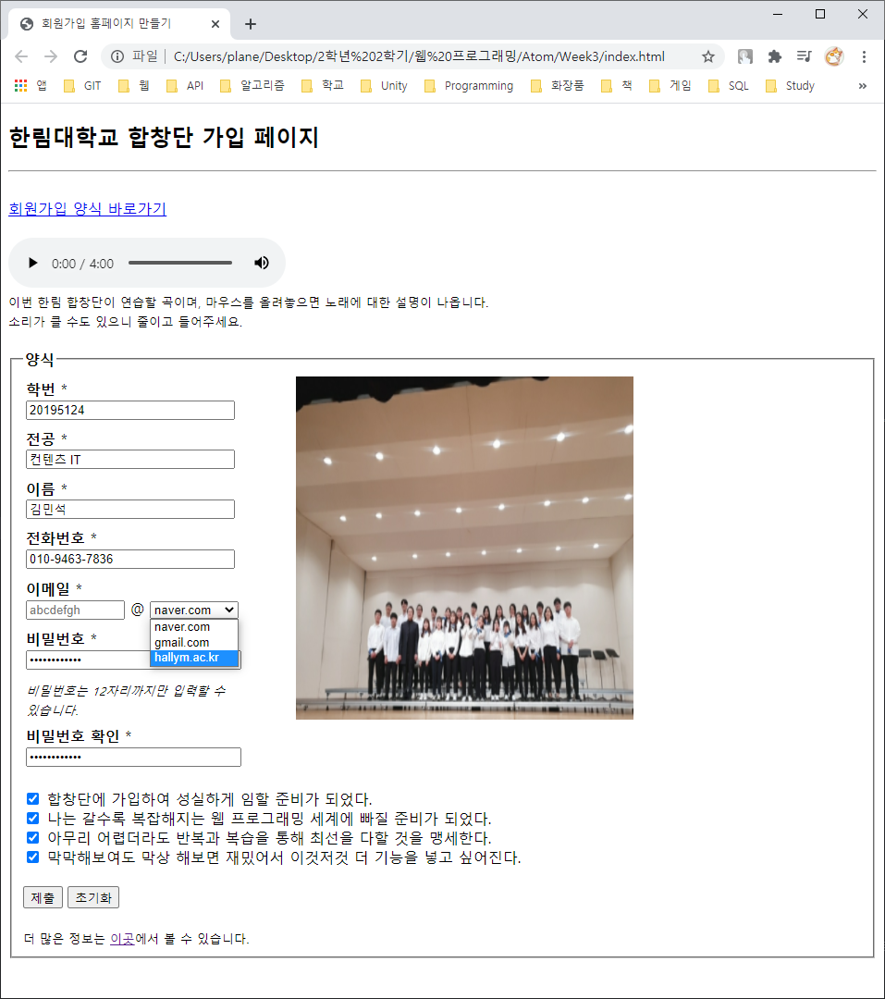
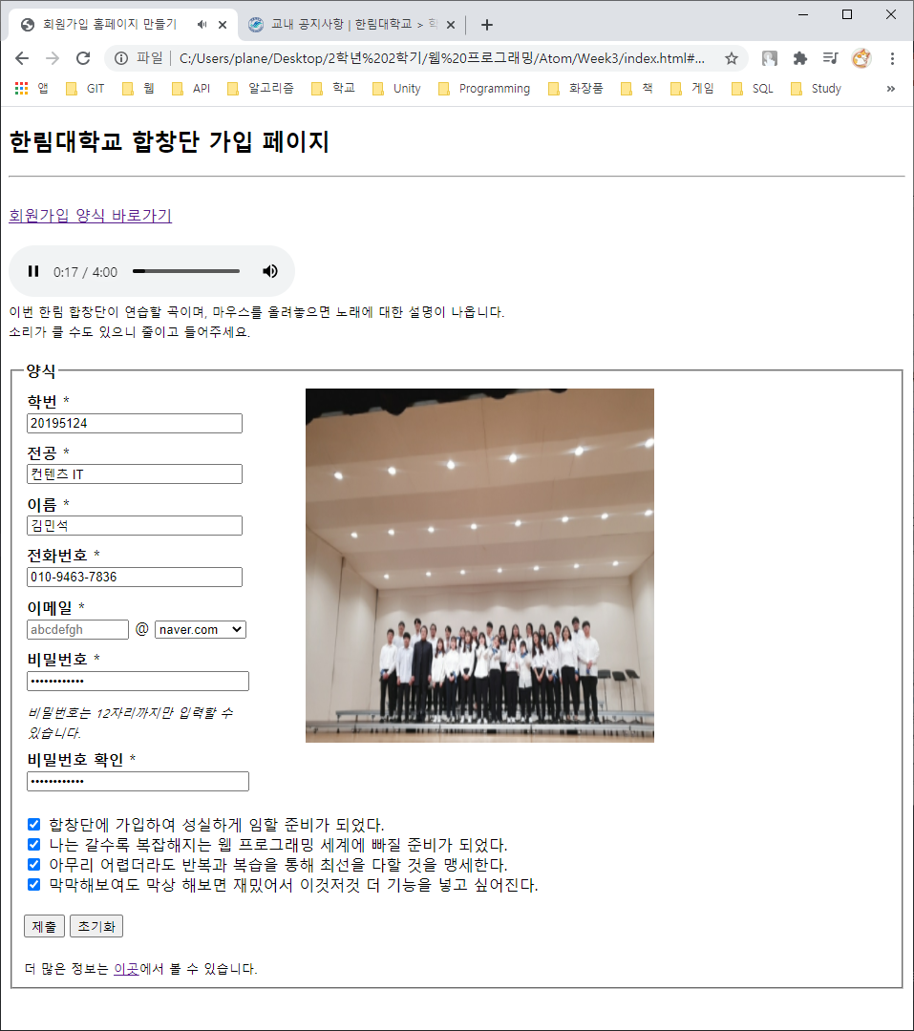
응용 5 – 회원 가입 화면 만들기 실행화면 - 2

Slide 16
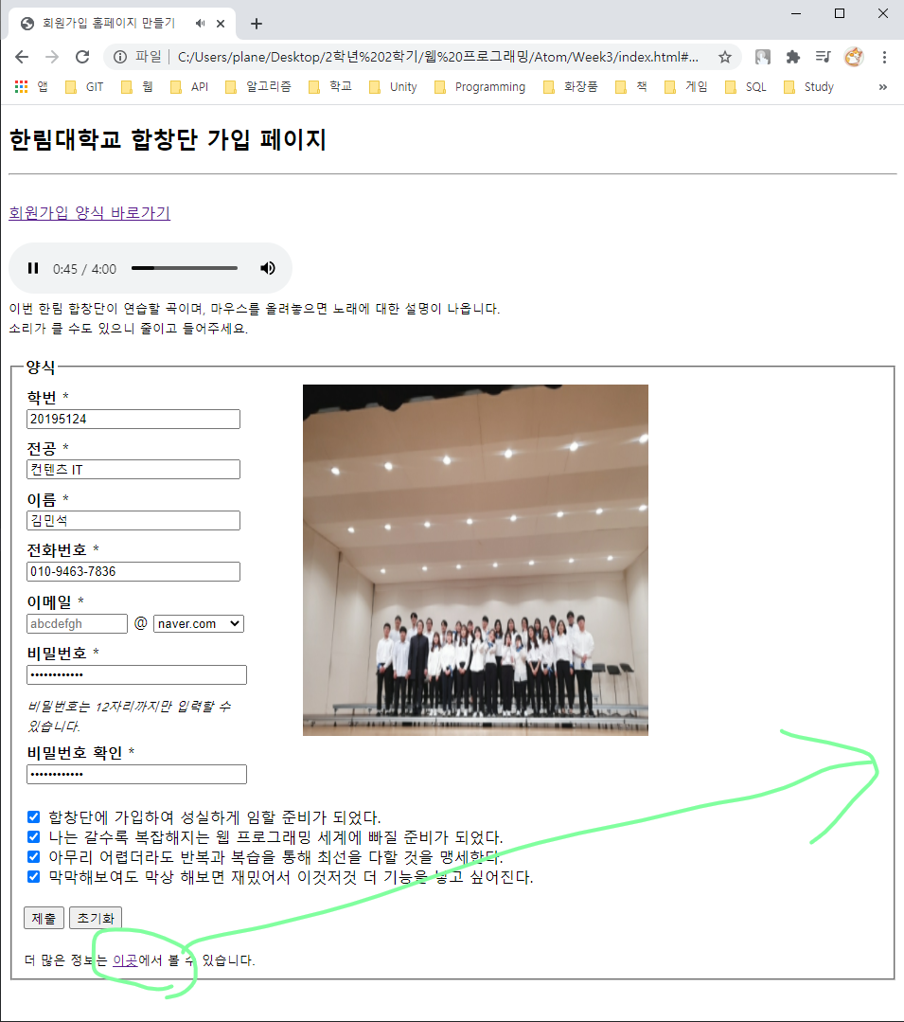
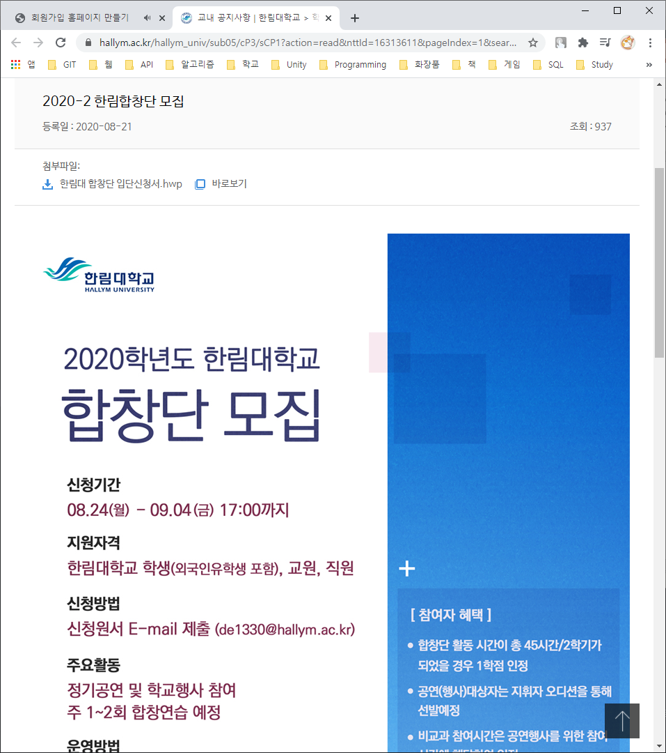
응용 5 – 회원 가입 화면 만들기 실행화면 - 3

